Slide 1
Виникнення фотографії
МАЙСТРИ ФОТОМИСТЕЦТВА

Slide 2
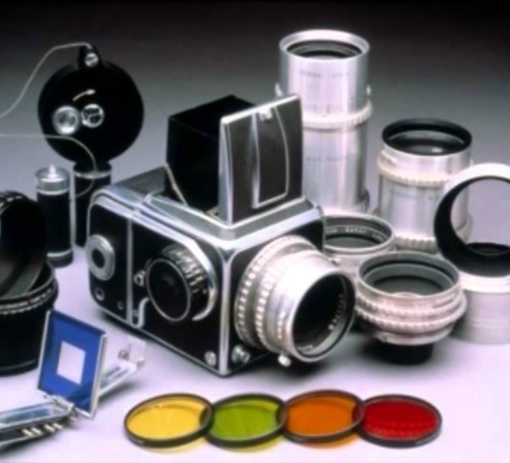
Історія фотомистецтва.
Світ
Офіційна дата:
7 грудня 1839 року
ЖАН ЛУЇ ДАГЕРР
Опублікував спосіб одержання зображення на мідній пластинці, вкритій сріблом.

Slide 3
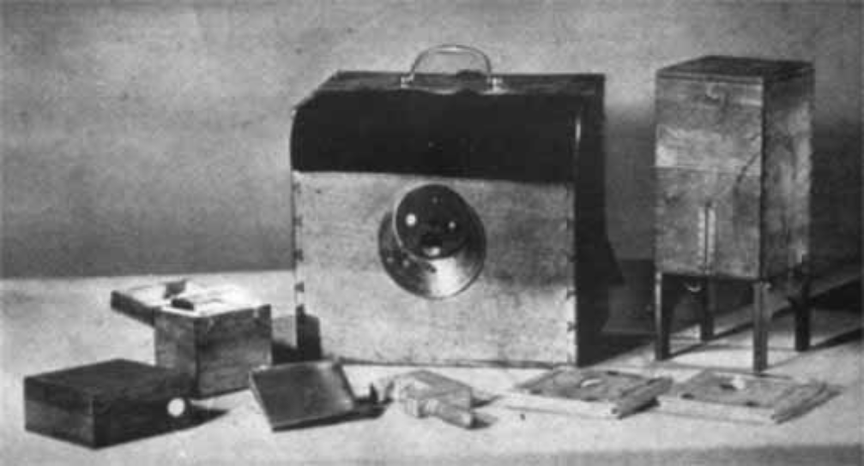
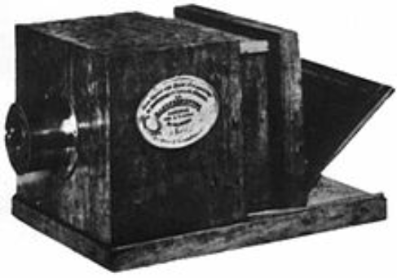
Після тридцятихвилинного експонування Дагер переніс пластину до темної кімнати і якийсь час тримав її над парами нагрітої ртуті.
Як закріплювач
зображення Даггер
використав кухонну сіль.
Знімок вийшов
досить високої якості.
Камера Дагера
Створив : Альфонс Жиру

Slide 4
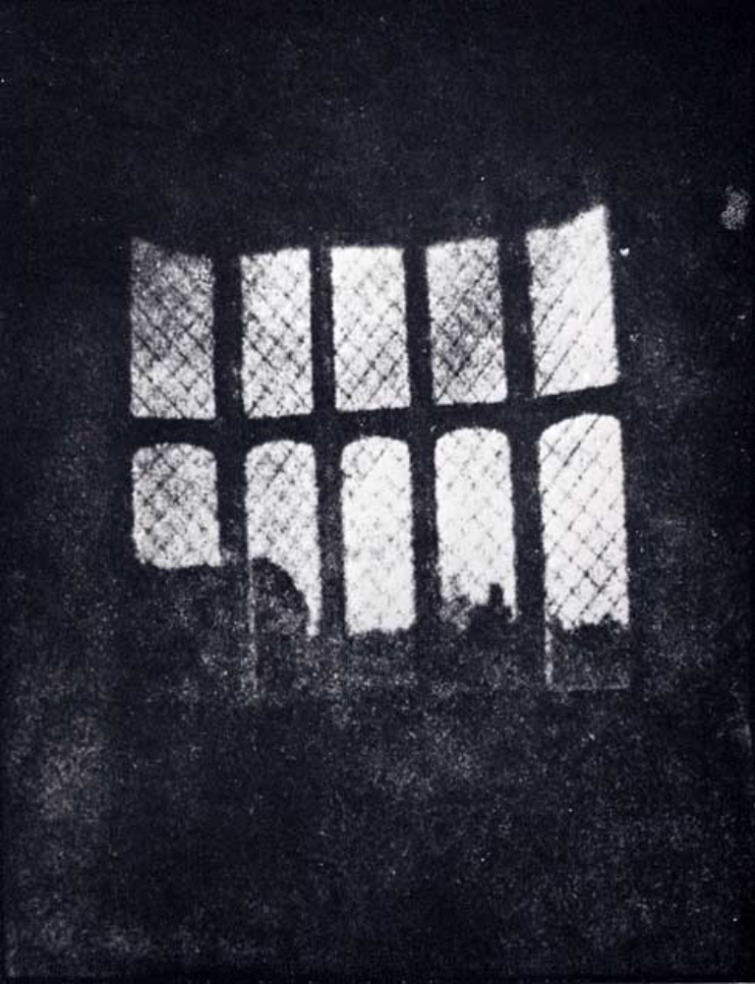
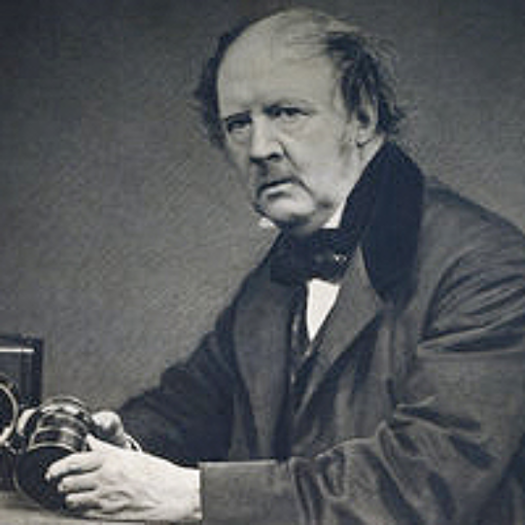
ВІЛЬЯМ ГЕНРІ ФОКС ТЕЛБОТ
Винайшов інший спосіб:
носій зображення - папір, просочений хлористим сріблом. Телбот одержав перший у світі негатив.
Фотознімок в Лекок. 1835 рік

Slide 5
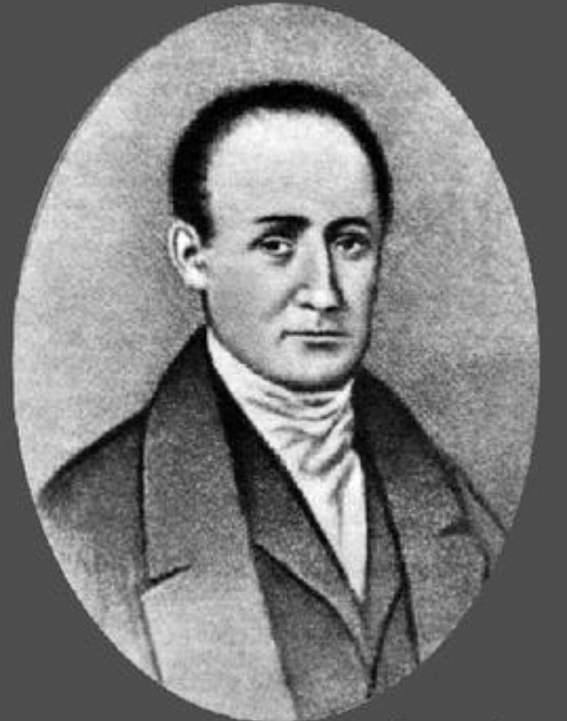
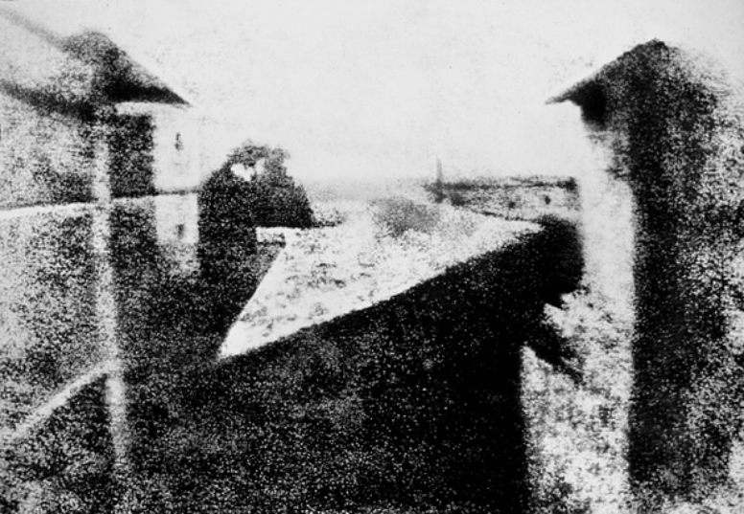
Найперше фотографічне зображення:
Джозефом створено кадр
«Вид з вікна»,
створений в 1826 році.
Джозеф Ньепс
На процес створення
знімка було використано
8 годин.

Slide 6
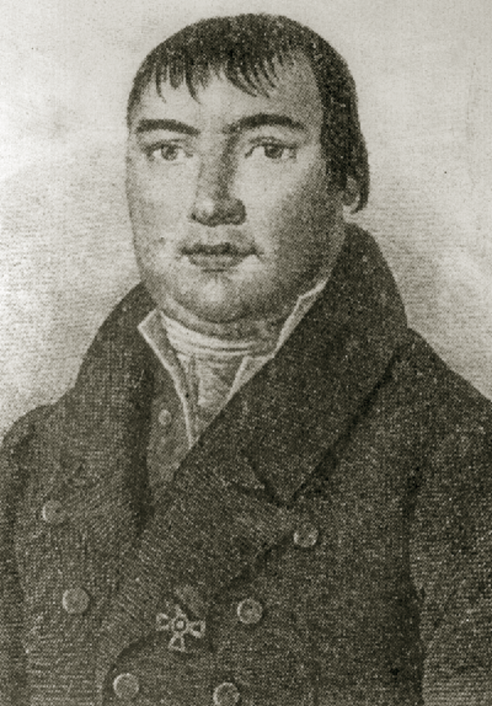
Історія фотомистецтва.
СНД
ОЛЕКСІЙ ГРЕКОВ
Московський гравер і винахідник.
Першим в Росії оволодів прийомами фото майстерності, у 1840 році відкрив «художній кабінет», де проводив портретні фотозйомки.
Росія

Slide 7
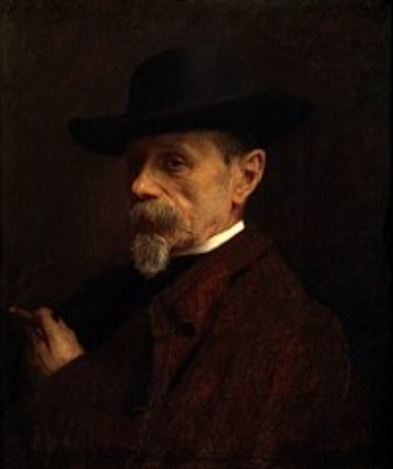
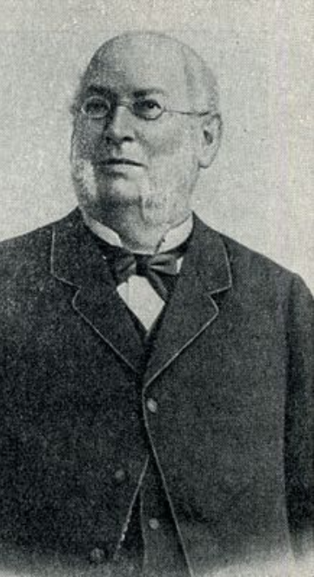
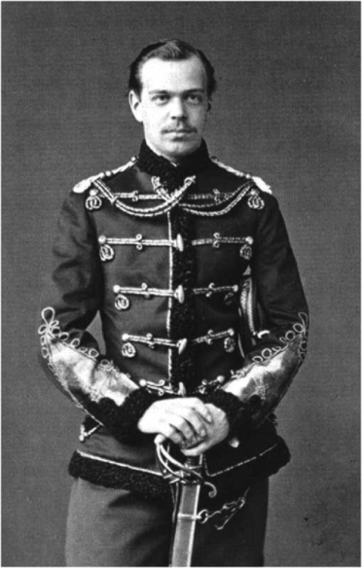
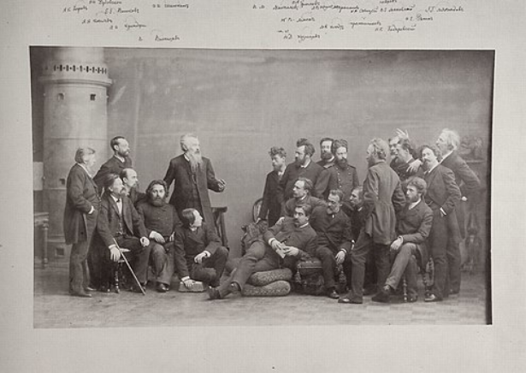
Цесаревич Александр
Александрович (фото Левицького)
Андрій Деньєр
Група російських художників (фото Деньєра)
Вперше створив фотоальбом,
в який увійшли фотопортрети
видатних діячів російської культури
Сергій
Левицький
Запропонував ретушувати
негативи для зменшення
чи видалення технічних
недоліків

Slide 8
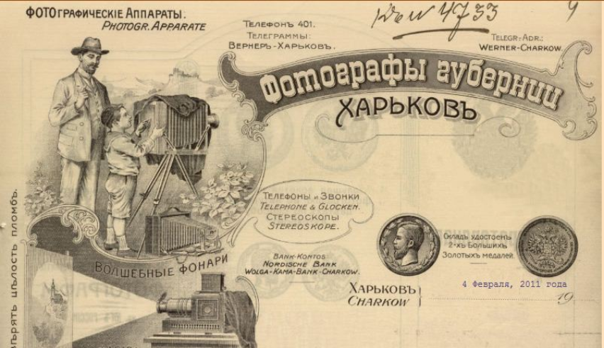
Україна
Жак і Шарль-Поль Гербсти
Перші фотографи-поселенці
В 1860-1890 роки
відкрили професіональні фотостудії
в Одесі, Харкові, Полтаві.

Slide 9
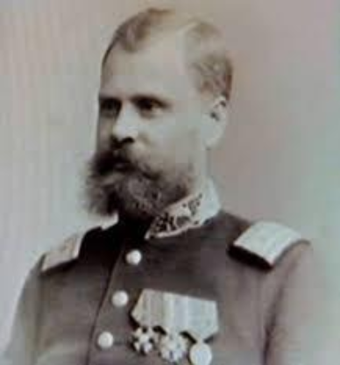
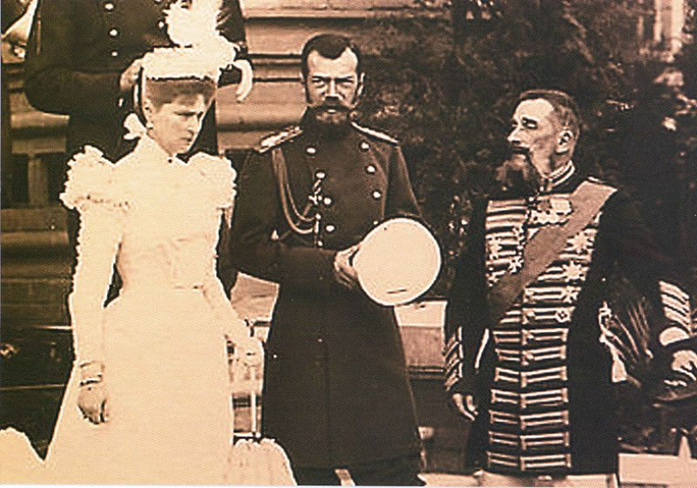
Альфред
Федецький
Український фотограф польського походження, перший український оператор хроніко-документальних фільмів
працював у Києві у фотоательє
Володимира (Влодзімєжа) Висоцького
(1846-1894)
Фоторобота А. Федецького

Slide 10
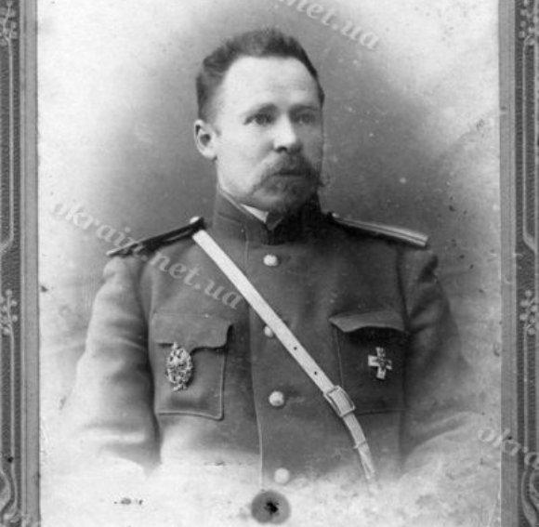
ЮФУД ГАМАЛЬ
Ю.Гамалла працював
на Воронцовській вулиці у власному будинку. Його донька працювала з ним як ретушер.
Відвідувач ательє потрапляв спочатку в приймальню, потім прислуга проводжала клієнтів у просторий знімальний павільйон.
За один раз в ньому могла фотографуватись група з 60 людей.
Робота Ю.Гамаля
1898

Slide 11
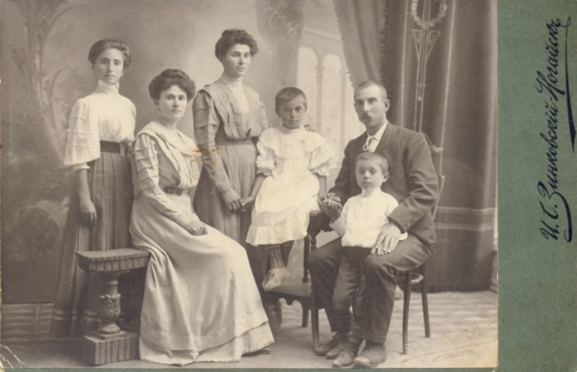
І. С. Зинковський
Став першим фотомайстром,
який став передавати свій досвід іншим.
Семья
Ногайськ, фотограф И.С.Зинковский,
1900-1910
Його власне ательє
знаходилось на Воронцовскій,
в невеликому приміщені.

Slide 12
СУЧАСНЕ ФОТОМИСТЕЦТВО
СВІТ
АНСЕЛЬ АДАМС
ЮСУФ КАРШ
БРАССАЙ
Американський фотограф, найбільш відомий своїми чорно-білими знімками американського Заходу
Канадський фотограф вірменського походження, один з майстрів портретної фотографії.
Угорський і французький фотограф, художник і скульптор.

Slide 13
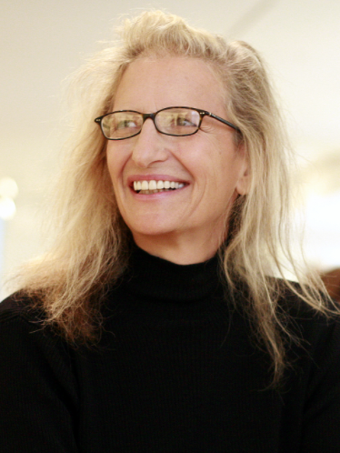
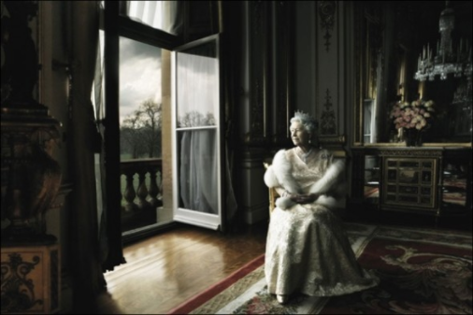
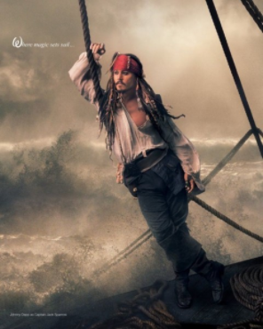
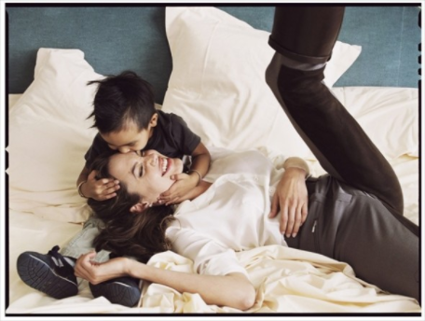
ЭННИ
LIEBOVITZ
Її роботи прикрашають обкладинки журналів Vogue, Vanity Fair, New Yorker і Rolling Stone.
Їй позували оголеними Джон Леннон і Бетті Мідлер, Вупі Голдберг і Демі Мур
Відомий американський фотограф. Спеціалізується на портретах знаменитостей

Slide 14
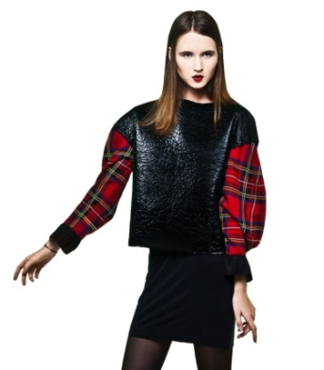
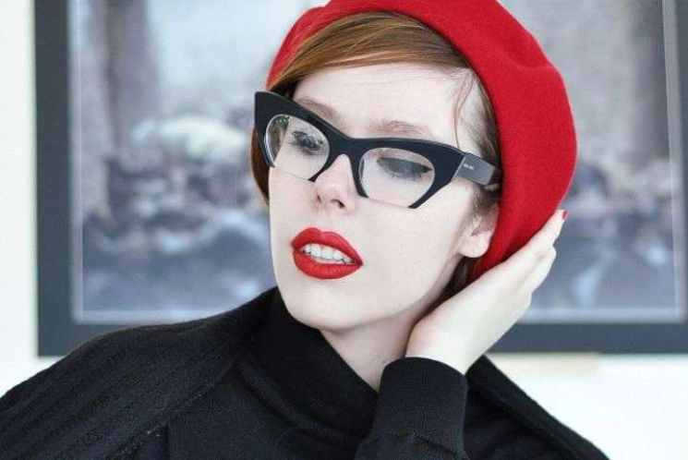
Сучасне фотомистецтво
Україна
Одна з науспішніших та затребуваних фешн-фотографів України.
СОФІЯ ПЛАКИДЮК

Slide 15
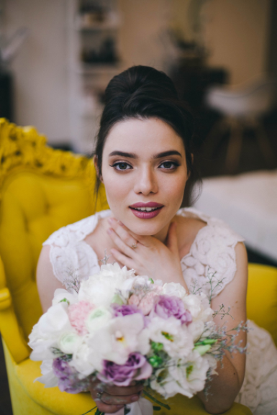
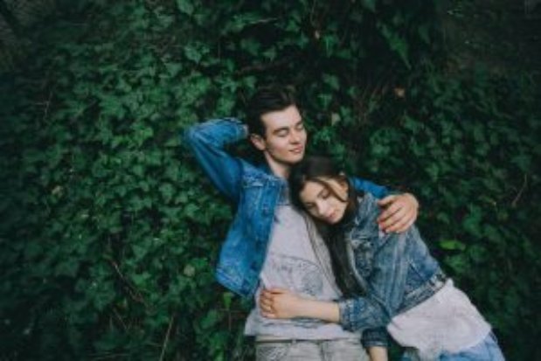
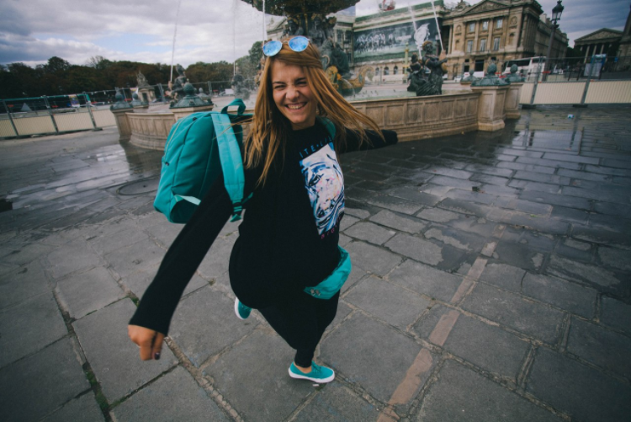
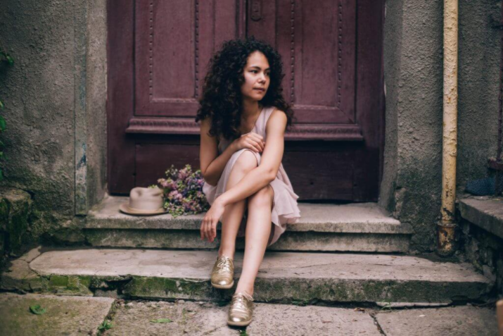
Христина Соломаха
Молодий та талановитий львівський фотограф

